Slide 1

Universal MLIP의 a-SiO₂ 적용
7net 자체 melt-quench
BKS · 7net-Nano-4.5 · AIMD(PBE) · 실험 비교
Part 2
2026. 08. 27
이동현

Slide 2
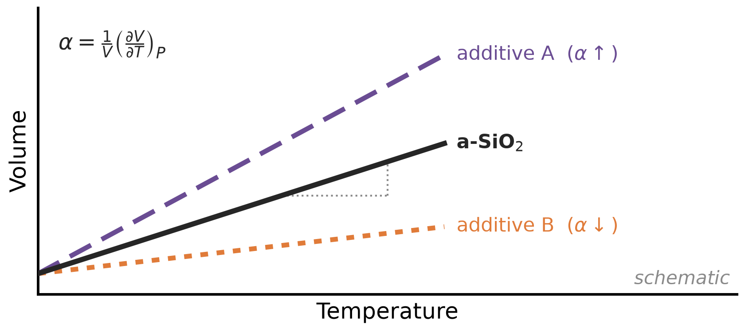
Part 1 이 남긴 질문 — 위상은 정말 못 고치나
[ Part 1 의 결론 ]
7net = BKS 가 만든 망을 물려받아 이완만 수행
→ 국소는 고침 · 위상은 못 고침
[ 근거 2 가지 ]
① ring 분포가 BKS 와 동일
② FSDP 위치 1.593 → 1.590 Å⁻¹ (변화 없음)
실험 1.492 대비 둘 다 +6.7 %
[ 그래서 Part 2 의 질문 ]
7net 이 스스로 망을 만들면 위상이 바뀌는가?
[ 답하는 방법 ]
7net 자체 melt-quench 수행
= Part 1 의 Next step 항목 그대로
★ 냉각률을 맞춘 BKS 통제런을 짝지어
포텐셜 효과 / 위상 효과를 분리
Part 1 = SiO2_MLIP_SevenNet_pilot_v10. FSDP = first sharp diffraction peak, 유리 중거리 질서의 표준 지표.
Notes:
MSD 왜 써놓음?
다 같은 불렛으로 섞여있는데 섹션으로 나눠.

Slide 3
계산 설계 — 통제군이 핵심
[ 7net 자체 melt-quench ]
BKS 4000 K 액체 → 재평형(MSD gate)
→ 2×10¹³ K/s 급랭 → 300 K
셀 2,160원자 · ρ = 2.20 g/cm³ 고정 NVT
[ 셀·밀도를 고정한 이유 ]
ring · S(q) · 밀도가 모두 셀 크기에 민감
→ 바꾸면 Part 1 결과와 비교 불가
비용: 7net 본런 122 시간 (시드 1개가 한계의 근원)
[ 통제군 — 이게 설계의 핵심 ]
① 냉각률 매칭 BKS 런
같은 2×10¹³ K/s · 독립 시드 3개
→ 포텐셜 효과 vs 위상 효과 분리
② 냉각률 스윕 BKS
1×10¹² ~ 1×10¹⁴ K/s (7 rates)
→ 관측된 차이가 냉각률 탓인지 판정
★ 통제군 없이는 어떤 차이도 해석 불가
MSD gate = 4000 K 액체가 확산 영역에 도달했는지 확인 후 급랭 시작. 급랭 속도는 100 K / 5 ps 단위로 단계 냉각.

Slide 4
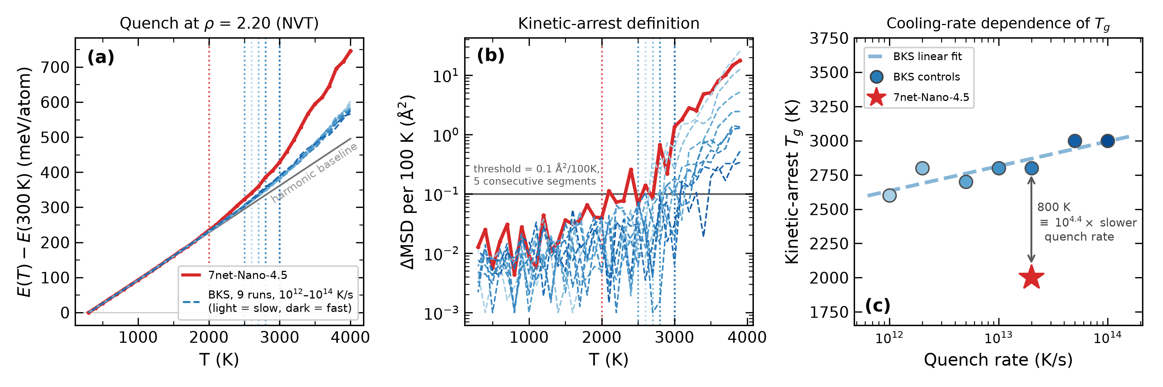
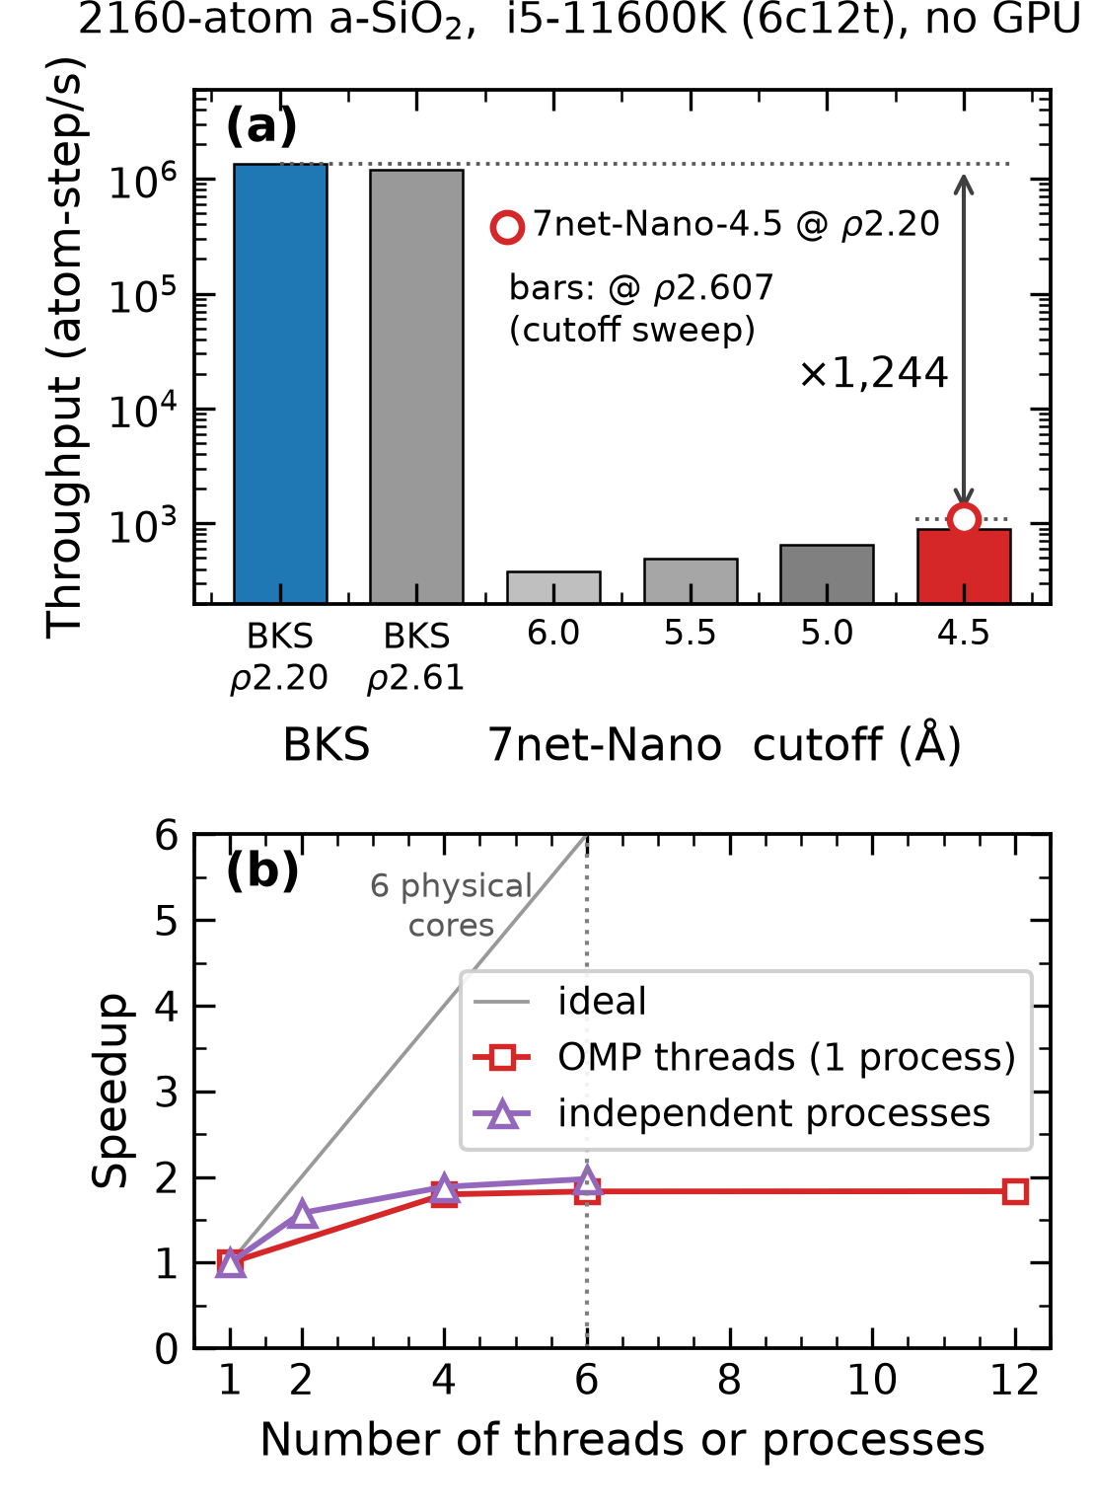
유리전이 — 7net 의 액체는 다른 액체다
kinetic-arrest Tg : 7net 2000 K vs BKS 2800 K → 800 K 낮음
냉각률 매칭 · BKS 3시드 중앙값 (실측 산포 2500~3000 K)
환산 : BKS Tg = 180 ± 40 K / decade → 800 K = 10⁴·⁴ 배 느린 냉각
선형 외삽 · 느린 쪽에서 완만해짐 → 하한값
배열 에너지 : 7net 249 vs BKS 71–106 meV/atom (2.4–3.5 배)
[ 검증 ] 유리가지 dE/dT 가 11개 런 전부 1.5kB의 1.04배
→ Tg 아래선 두 포텐셜이 구별 안 됨 = 순수 진동
→ 그 기준선 위로 벌어진 양만이 망 재배열의 몫
(a) 배열 에너지 (b) MSD 기반 arrest (c) 냉각률 의존성
arrest 임계값 ΔMSD = 0.10 Å²/100 K · K = 5 연속. 2×10¹⁴ K/s 는 동적범위 부족으로 제외. decade = 로그축 10배.

Slide 5
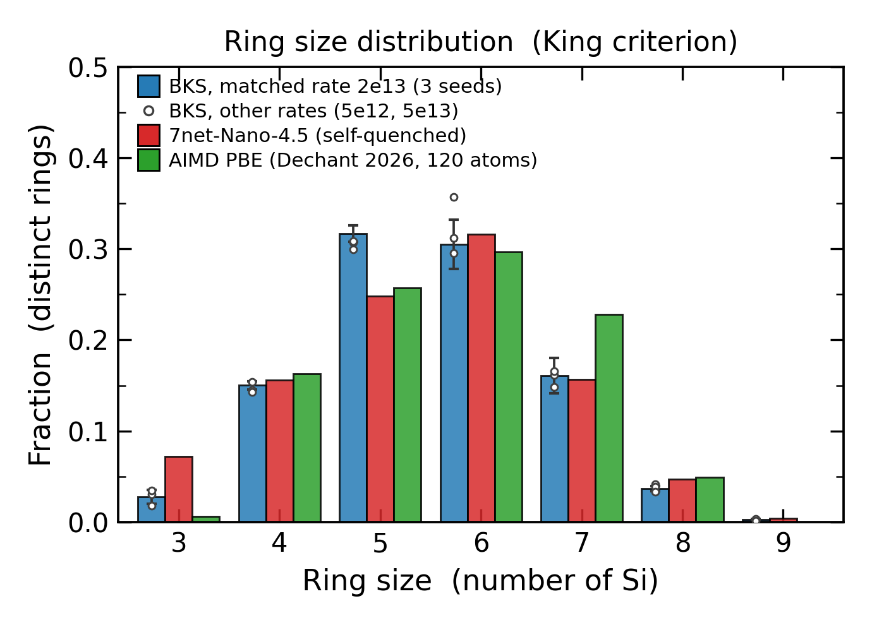
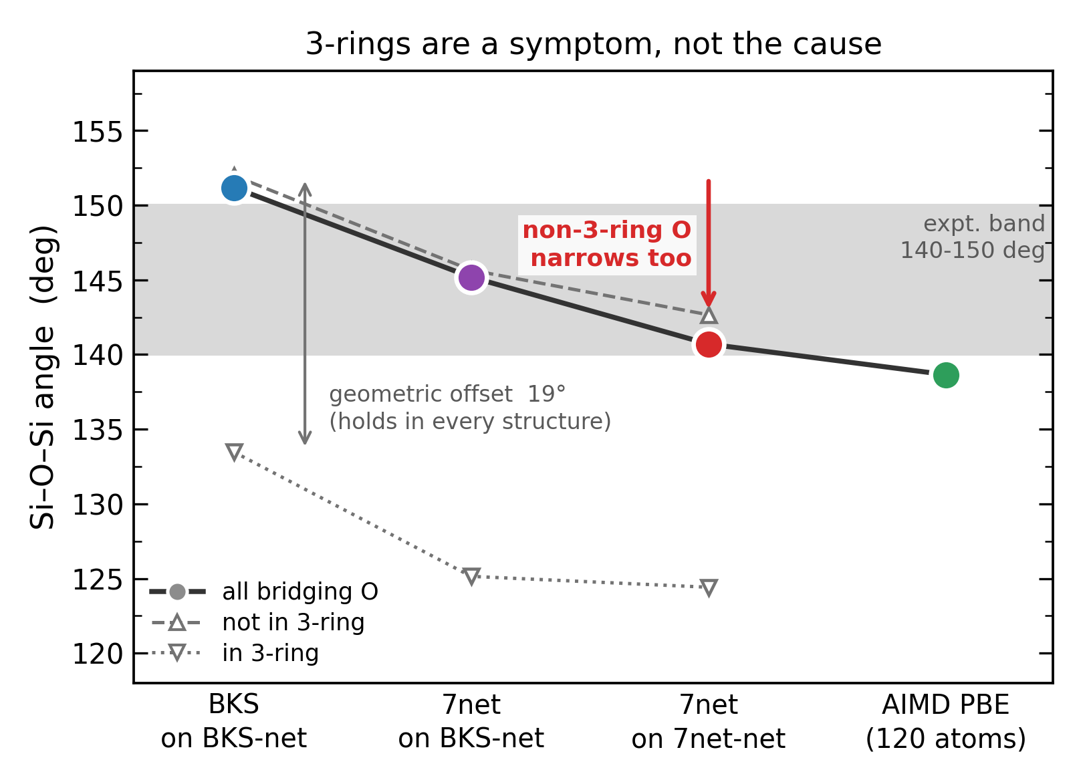
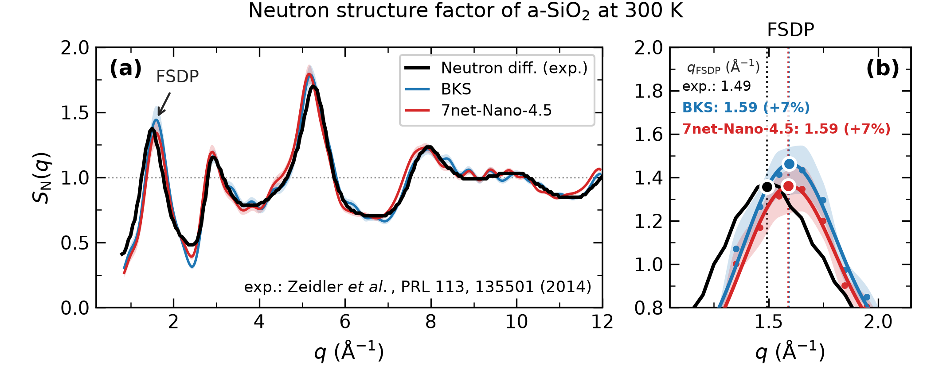
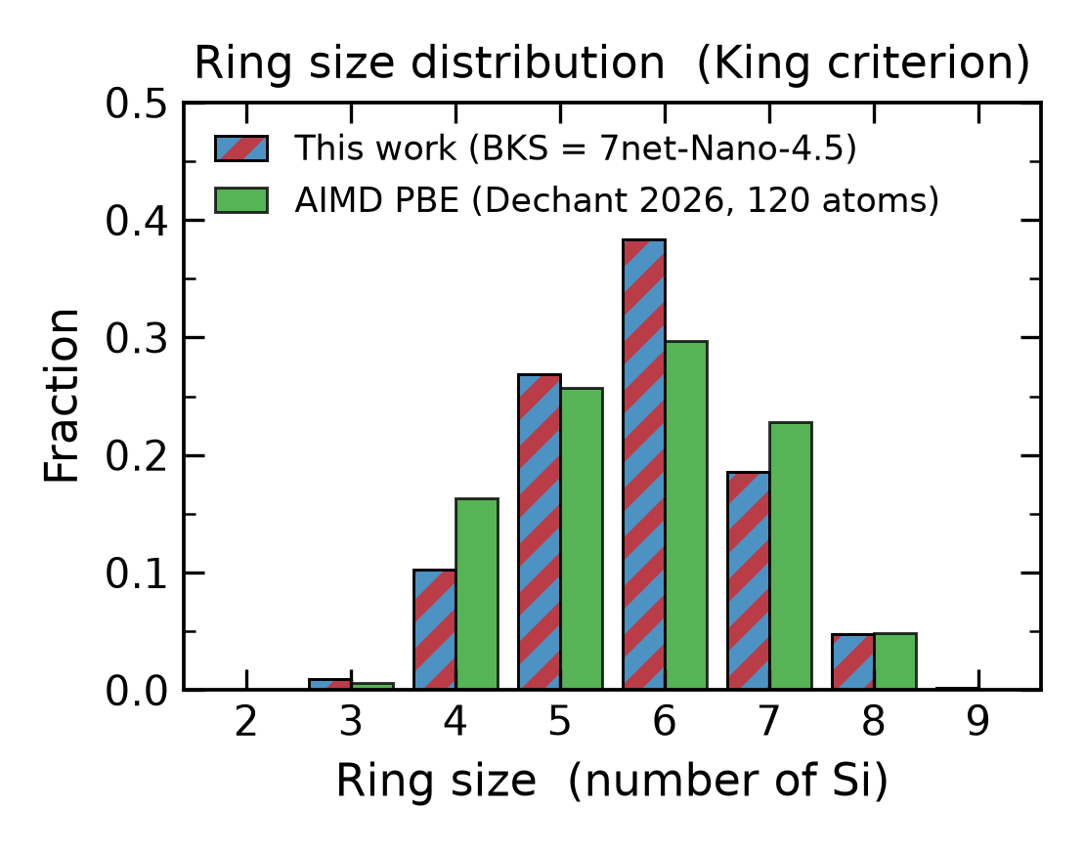
망 위상 — 고리 분포와 결합각
Ring 분포 — 오차막대는 매칭 냉각률 3시드의 실측 산포
Si–O–Si 각 — 비3원환 산소도 함께 내려간다
3-ring 1.80 % → 7.17 % (4배, p = 0.038) 5-ring −6.87 %p (p = 0.021, 가장 유의)
냉각률 효과 < 실현간 산포 — 5e12 0.4 sd · 5e13 0.9 sd → 냉각률 아티팩트 아님 (3시드 실측)
⚠ 3-ring 은 원인이 아니라 증상 — 각 이동 −10.48° 중 3-ring 몫은 11 %, 89 %는 전역적 좁아짐
각 사다리 : BKS 151.9° → 7net(BKS망) 145.2° → 7net(자기망) 140.7° → AIMD 138.7°
p = 양측 t 검정(2 dof). 표본 3개라 sd 자체가 불확실 → σ 대신 p 를 인용. 7net 은 시드 1개이므로 산포 성분은 전부 BKS 에서 추정.
Notes:
q_{FSDP}는 중거리 주기성(2π/q)의 역수 → 망의 위상이 지배 — FSDP 위치는 불변
→ 실공간과 독립된 경로에서 같은 결론: 위상은 불변

Slide 6
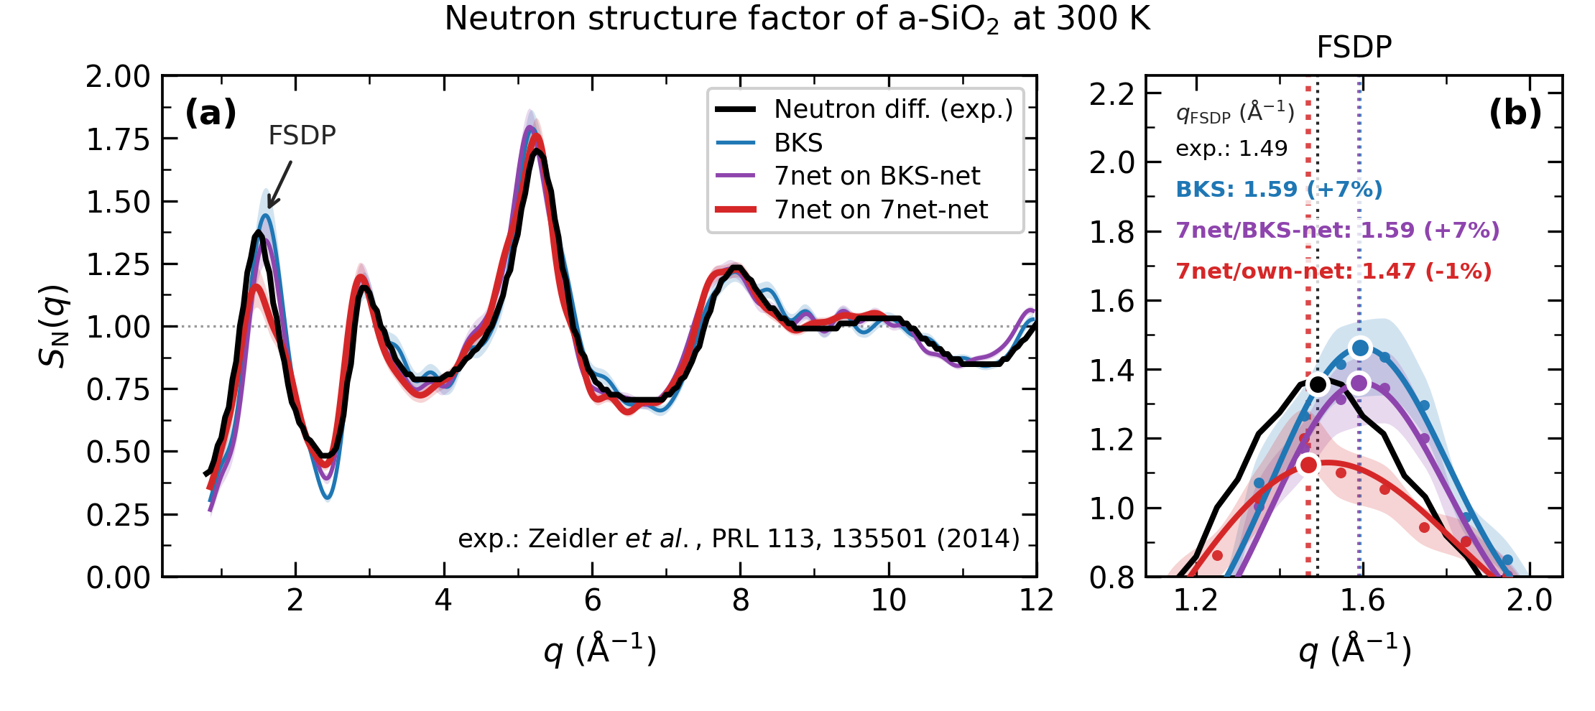
S(q) — 위치는 망이 98 % 정한다
qFSDP : 1.590 (+6.6 %) → 1.470 ± 0.060 (−1.5 %)
d = 2π/q : 3.95 → 4.27 Å (실험 4.21 Å)
냉각률 통제런은 1.588 로 그대로 → 냉각률 아님
[ ρ = 2.2000 통제 → 분해 가능 ]
위치 : [망] 98 % / [포텐셜] 2 % → 48 배
진폭 : [망] 70 % / [포텐셜] 30 % → 국소도 기여
⚠ 진폭은 무너졌다 : 1.360 → 1.123 (−17.2 %)
Si–O–Si 각 σ 13.55 → 15.45 로 넓어진 것과 정합
→ "위치가 맞았다"만 떼어 인용 금지
중성자 S(q) — 색 = 포텐셜+망 조합. (a) 전 구간 (b) FSDP 확대
[4] A. Zeidler et al., PRL 113, 135501 (2014), digitized. q_FSDP = 가우시안+선형배경 피팅값. 자기망은 피크가 평평해 불확도 3~4배 — ±0.06 병기.

Slide 7
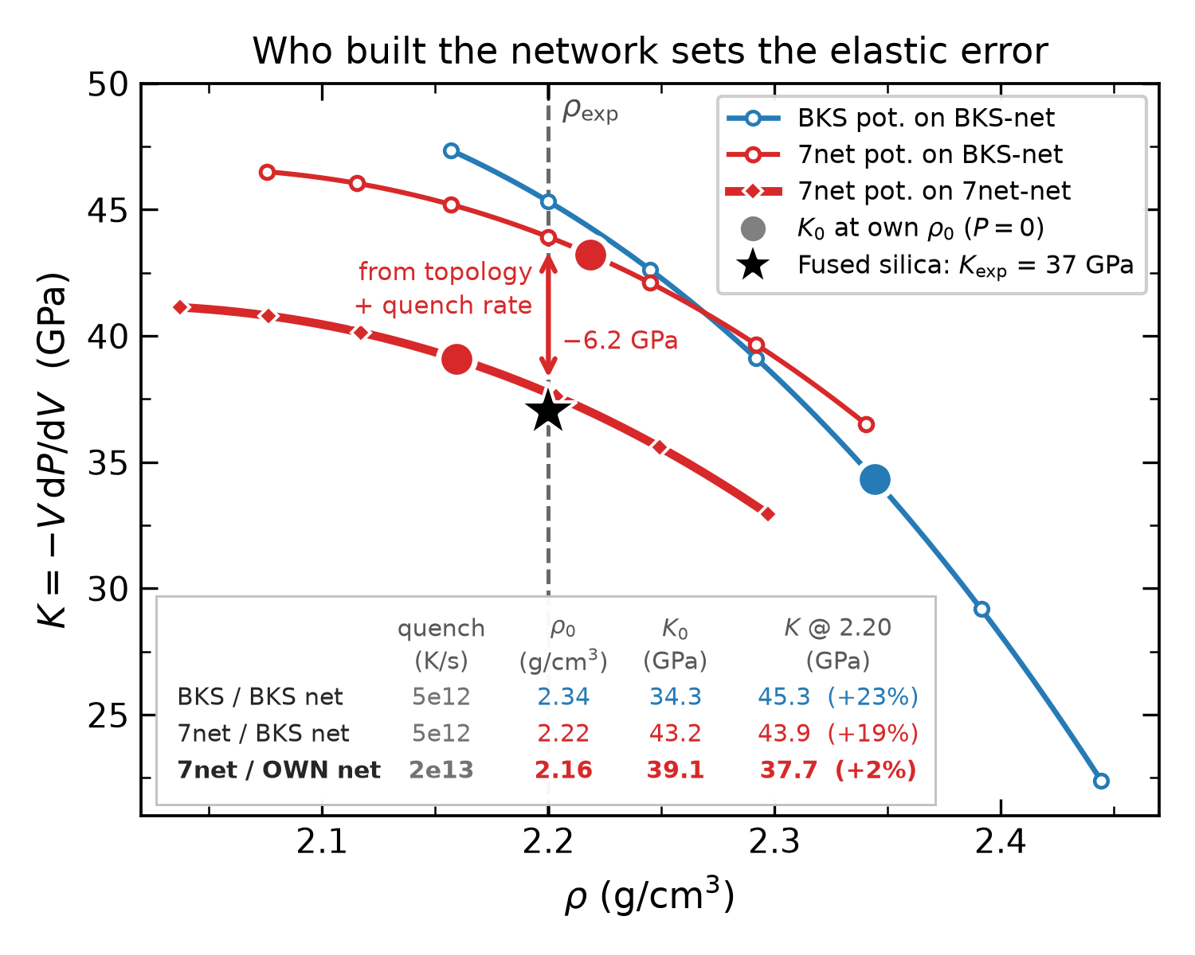
밀도 · 부피탄성률 — Part 1 예측의 검증
[ Part 1 의 예측 ]
"K₀ 오차의 출처는 포텐셜이 아니라 구조 생성 프로토콜"
K @ ρ=2.20 : 43.9 → 37.7 GPa (+18.7 % → +2.0 %)
→ 예측 적중
★ 단 후반부는 틀렸다
"현실적인 냉각속도까지 내려가야" 한다고 했으나
S4 는 4배 빠른 냉각인데도 K 가 실험에 붙었다
→ 냉각속도가 아니라 "누가 망을 만들었나"가 지배
⚠ 밀도는 반대로 나빠졌다 : ρ₀ +0.84 % → −1.84 %
K(ρ) — 같은 밀도에서 비교. 별 = 실험 fused silica
두 곡선의 낙차(6.2 GPa)를 '위상 효과'로 인용하지 말 것 — ev220 스캔은 7점 중 6점이 minimize 미수렴이고 S4 자기망은 전점 수렴이라 같은 자가 아니다.

Slide 8
종합 — 한쪽을 고치면 다른 쪽이 상한다
[ 독립된 두 경로, 같은 패턴 ]
탄성 (E–V)
좋아짐 : K@ρ_exp +18.7 → +2.0 %
나빠짐 : ρ₀ +0.84 → −1.84 %
산란 (S(q))
좋아짐 : q_FSDP +6.6 → −1.5 %
나빠짐 : S(q_FSDP) +0.2 → −17.2 %
→ 서로 독립인 두 측정에서 같은 구조 → 우연 아님
[ 여섯 지표가 같은 방향 ]
3-ring 4배↑ · 배열에너지 2.4–3.5배↑ · Tg 800 K↓
평균 Si–O–Si −10.5° · K 6.2 GPa↓ · ρ₀ 2.7 %↓
→ 7net 이 스스로 만든 망은 더 변형되고 · 더 성기고 · 더 무른 망
[ 한 줄로 ]
포텐셜로는 위상을 못 고치고,
망을 새로 만들면 위상은 고쳐지되 다른 쪽이 상한다
⚠ 정합성이지 인과 사슬의 분리 검증은 아니다
Part 1 의 결론 "국소는 고치고 위상은 못 고친다"는 BKS 위상을 물려받은 조건에서만 참인 문장이었다.

Slide 9
Limitations & Next step
[ Limitations ]
7net 계열은 전부 시드 1개 (122 h / 런)
→ 모든 산포 성분은 BKS 에서 추정한 값
ring 분포에는 실험 계열이 없음
→ "실물 유리와 다르다"의 근거로 쓸 수 없음
(실험과 직접 대조되는 것은 S(q) 뿐)
E–V 의 [냉각률]/[위상] 분해는 폐기
→ 스캔마다 minimize 수렴도가 달라 같은 자가 아님
밀도가 통제된 S(q) 쪽만 분해 성립
AIMD 참조 1편 (120원자 · 5 ps quench)
[ Next step ]
7net 반복 시드 — 산포를 자체 측정
현 CPU 기준 1런 122시간 → GPU 필요
어닐링 — 급랭 이력 제거 후 재측정
열팽창계수 α — 결정(α-quartz) 먼저 검증
GPU 벤치 — 계가 클수록 유리
★ 우선순위는 7net 반복 시드
지금 모든 유의성 판정이 BKS 산포에 의존
[9] L. C. Erhard et al., npj Comput. Mater. 8, 90 (2022). 급랭 속도 5×10¹² ~ 2×10¹³ K/s 는 실험 대비 ~10¹³배 빠르다.

Slide 10
Appendix. S4 계산 조건
계 | a-SiO₂ 2,160 atoms (Si 720 / O 1,440), ρ = 2.20 g/cm³ 고정 NVT
출발 구조 | BKS 4000 K 액체 (200 ps 용융) → MSD gate 로 확산 확인 후 급랭
7net melt-quench | 2×10¹³ K/s (100 K / 5 ps 단계 냉각) → 300 K, wall time 122 h
BKS 통제런 | 매칭 2×10¹³ K/s 독립 시드 3개 (90210/90211/90212) + 스윕 1e12~1e14
MLIP | 7net-Nano-4.5 (7net-Omni mpa 증류, PBE(+U) 계열), cutoff 4.5 Å
Tg 판정 | kinetic arrest: ΔMSD/100 K < 0.10 Å², K = 5 연속. 동적범위 게이트 적용
Ring 통계 | King 기준, distinct fraction. RCUT 1.85~2.15 Å 스윕에서 순위 불변
Si–O–Si 각 | prod_*.data 300 K 스냅샷. 트라젝토리 평균과 0.15° 이내 일치 확인
E–V 스캔 | 0 K, 셀 고정·원자만 이완. pilot 로 P=0 괄호 → V₀ 대칭 격자 7점
최소화 수렴 | 판정 = 'linesearch alpha is zero' + 최종 힘 2-norm 0.02~0.05
S(q) | 주기 셀 정합 q 벡터 직접 합산 (절단·창 없음), 껍질폭 0.10, stride 5
FSDP 추출 | 가우시안 + 선형 배경 피팅. 최댓값은 위로 편향되어 사용 금지
소프트웨어 | LAMMPS stable_2Aug2023 + SevenNet, Python 3 / numpy / scipy
하드웨어 | Intel i5-11600K 6c12t, RAM 15 GB, GPU 없음
[10] B. W. H. van Beest, G. J. Kramer, R. A. van Santen, PRL 64, 1955 (1990). [1] G. Dechant et al., JPCC 130, 7148 (2026).
Notes:
Q. FSDP 추출 - ‘최댓값은 잡음에 상향 편향’ 무슨말? : 노이즈 길 때, ‘최댓값’ 이라고 재면 노이즈에 오염, 편향 생기는 문제. 노이즈가 클 수록 더 큰 편향.

